Slide 1
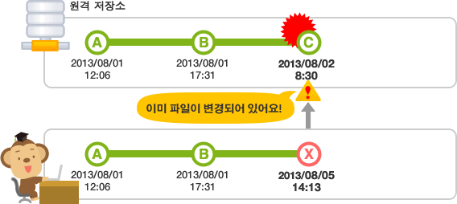
언제 conflict가 일어나는가?
내가 끌어온 저장소가 최신 버전이 아닌 경우,
내가 pull 을 실행한 후 다른 사람이 push 를 하여 원격 저장소를 업데이트 해버린 경우

Slide 2
Conflict 해결방안
①주의해서 충돌 내지 않기
A가 수정한 부분을 확인하고 B가 가진 5버전의 프로젝트에서 추가하기
또는 B가 6버전을 받아서 내가 수정한 부분 적용하기
②Merge(병합) 하기

Slide 3
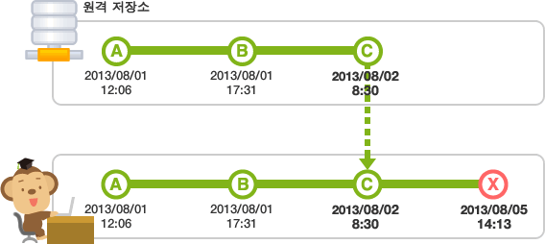
Conflict 해결 방안
병합(merge)을 진행하여 다른 사람의 업데이트 이력을 내 저장소에도 갱신해야 함
만약 병합하지 않은 채로 이력을 덮어쓰게 되면
다른 사람이 push 한 업데이트 내역(그림의 커밋C)이 사라져 버리기 때문

Slide 4
Merge?

Slide 5
gitHub 사용하기

Slide 6
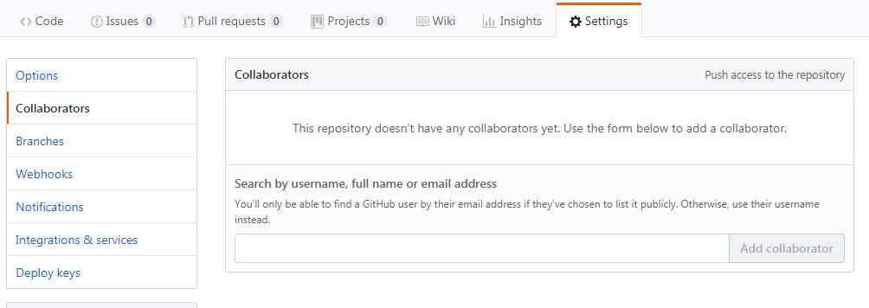
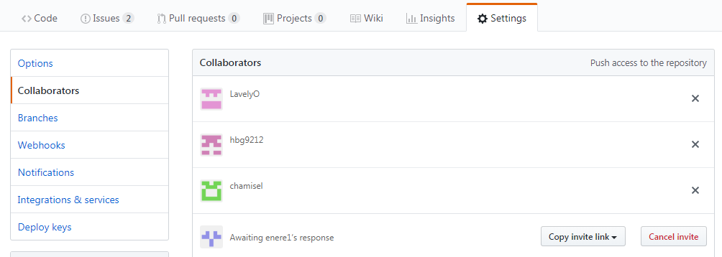
collaborators

Slide 7
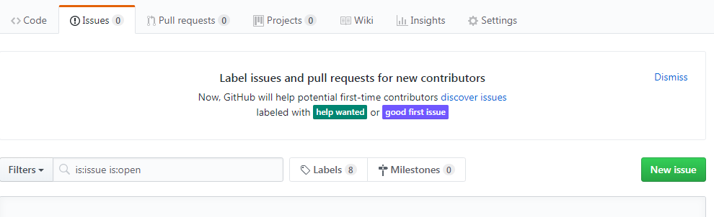
issue
GitHub는 기능에 대해 논의하거나 버그를 추적하거나 혹은 두 가지 경우 모두 사용될 수 있는 Issue라는 기능을 갖고 있다
기록요구 : Issue(이슈)를 사용해 버그를 기록하거나 개발하고 싶은 새로운 기능 구체화 가능
ex) “당신이 옳아요, 아이폰에서는 로그인이 되지 않네요. 버그를 검증하기 위한 단계를 기록하면서 GitHub에 issue를 생성해 주시겠습니까?”

Slide 8
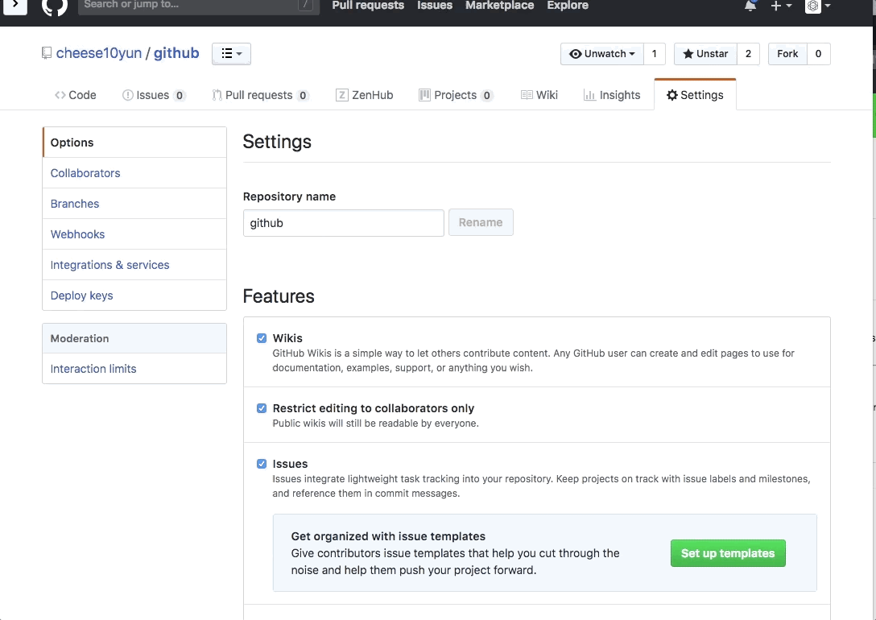
issue
https://github.com/hailee21/git-presentation.git/

Slide 9
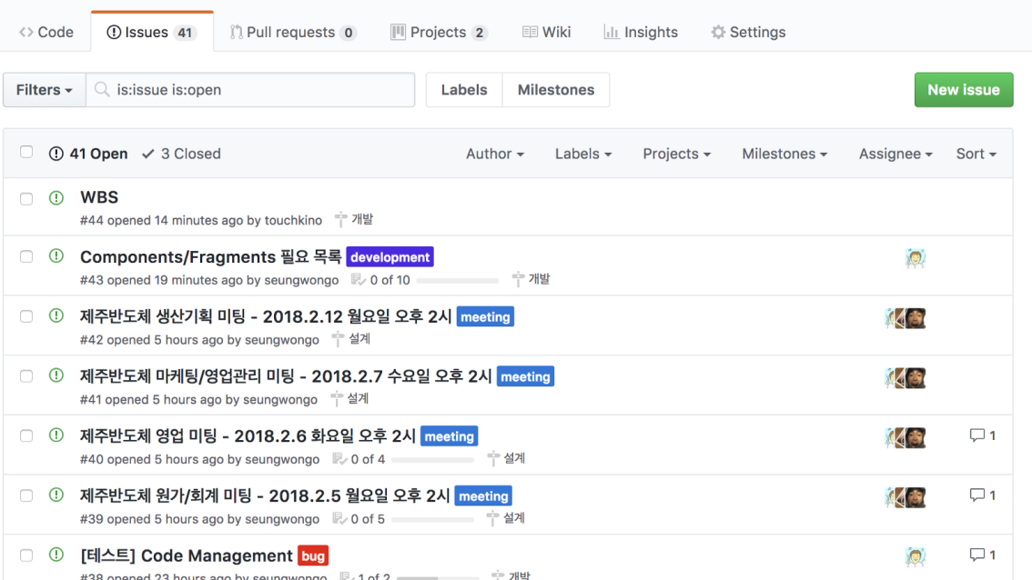
Issue 다양하게 적용하기
프로젝트 진행 시 나오는 모든 이슈, 고객 미팅, 개발 시 필요한 준비사항 등
프로젝트에서 필요한 모든 내용들 관리 가능

